Slide 1

“Inclusión a los Lineamientos para la organización y conservación de los archivos”

Slide 3
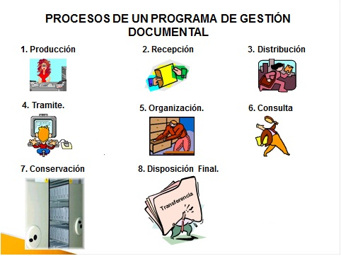
https://www.youtube.com/watch?v=79bEWqQjqWE

Slide 4
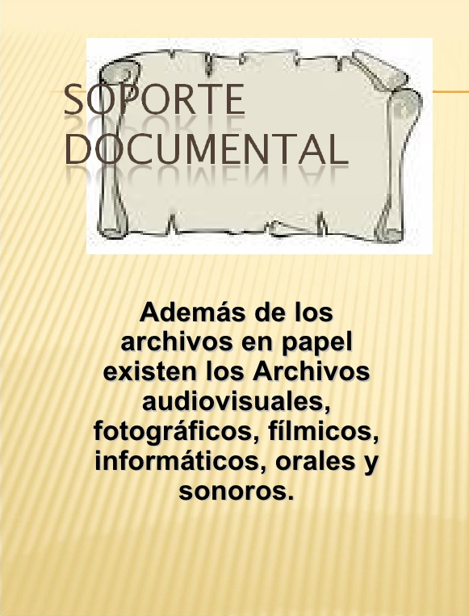
Todos los documentos de archivo en posesión de los sujetos obligados con independencia en el soporte en que se encuentren, deberán ser tratados conforme a los procesos de gestión documental.

Slide 5
Para la sistematización de los archivos los sujetos obligados deberán:

Slide 6
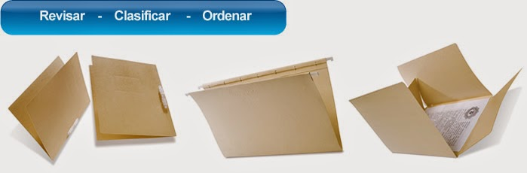
I. Implementar métodos y medidas para administrar, organizar , y conservar de manera homogénea los documentos de archivo que reciban, produzcan, obtengan, adquieran, transformen o posean, derivado de sus facultades, competencia o funciones, a través de los distintos responsables de archivo.

Slide 7

Administrar y organizar tus archivos
Identificar
Organizar
¿Qué es importante?
¿Cómo organizar?

Slide 8
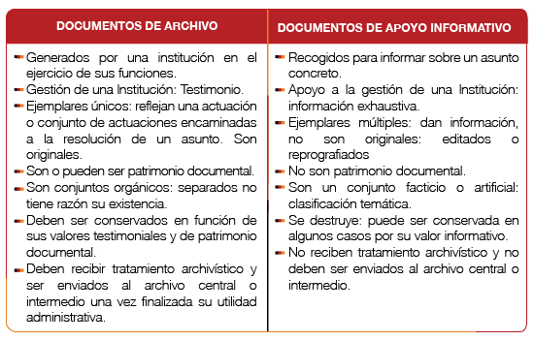

Slide 9
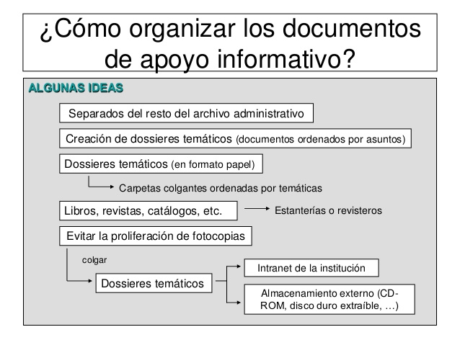

Slide 10
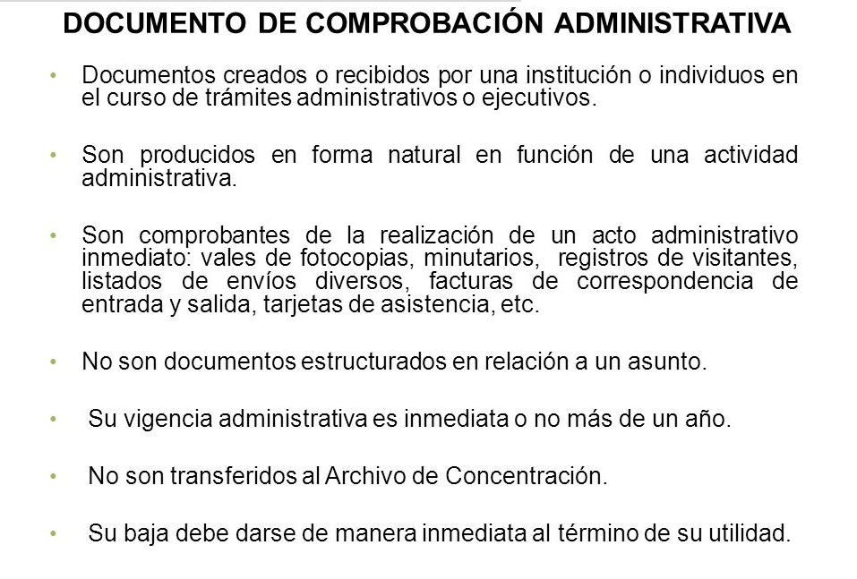

Slide 11
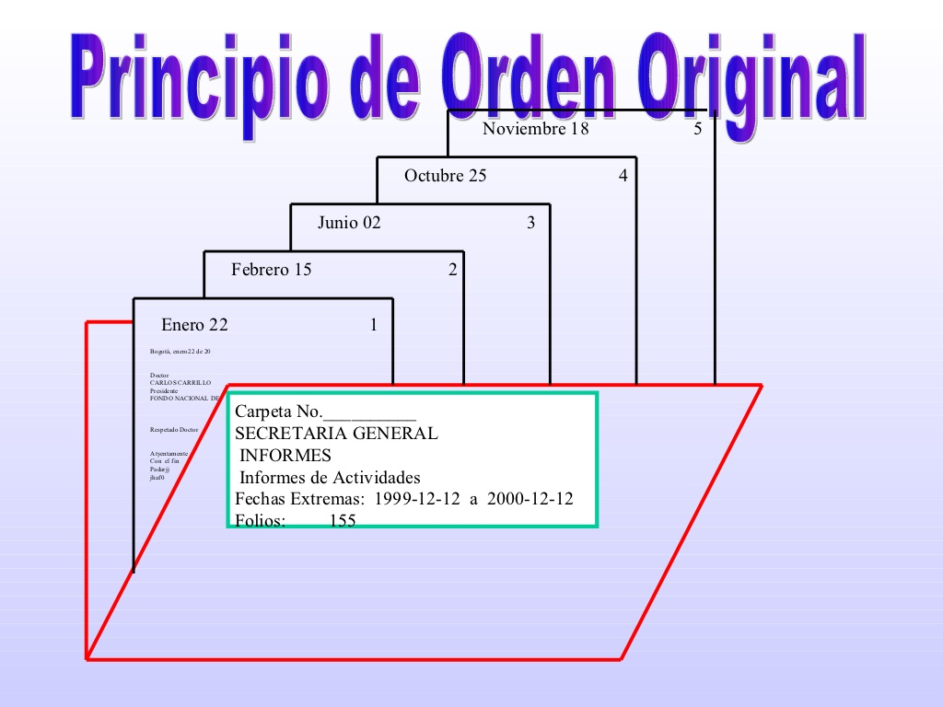
Organizar
https://www.youtube.com/watch?v=IllYLUp0r-U

Slide 12
II. Establecer una política interna el Sistema Institucional de Archivos:
Normativa: a) Área Coordinadora, y
b)Comité de Transparencia.
Operativas: a) Correspondencia u Oficialía de
Partes;
b)Responsables de Archivo de Trámite;
c)Responsables de Archivo de
Concentración, y
d)Responsable de Archivo Histórico.

Slide 13
Funciones del Área Coordinadora de Archivos
Diseñar proponer, desarrollar, instrumentar los planes, programas y proyectos archivísticos
Elaborar las políticas y medidas técnicas para la regulación de los proceso archivísticos durante el ciclo vital de los documentos
Formular los instrumentos archivísticos (con apoyo de los responsables de archivo de trámite, concentración e histórico)
Fungir como secretario en el Grupo Interdisciplinario
Participar como invitado permanente en el Comité de Transparencia

Slide 14

El Comité de Transparencia
Aprobar las políticas, manuales e instrumentos archivísticos formulados por el área coordinadora de archivos;
Apoyar en los procesos de valoración documental;
Propiciar el desarrollo de medidas y acciones permanentes para el resguardo y conservación de documentos clasificados, y de aquellos que son parte de los sistemas de datos personales en coordinación con los responsables de archivo;
Dar seguimiento a la aplicación de los instrumentos archivísticos para la protección de la información confidencial;

Slide 15

Correspondencia u oficialía de partes
Llevar a cabo los servicios de recepción, distribución y despacho de la correspondencia
Elaborar reportes diarios de correspondencia
Colaborar con el responsable de Área Coordinadora de Archivos

Slide 16

Responsables de Archivo de Trámite
Llevar a cabo la integración, organización, préstamo y consulta interna, así como las disposición documental de los expedientes en su área, aplicando los instrumentos archivísticos
Resguardar los expedientes y la información que haya sido clasificada

Slide 17

Responsable de Archivo de Concentración
Llevar a cabo la recepción, custodia y disposición documental de la segunda etapa semiactiva (concentración), aplicando los instrumentos archivísticos.
Brindar el servicio de préstamo y consulta para las unidades administrativas generadoras de la información.
Colaborar con el Área Coordinadora de Archivos en la elaboración de los instrumentos archivísticos.

Slide 18

Responsable de Archivo Histórico
Recibir, organizar y describir los expedientes con valor histórico
Colaborar con el Área Coordinadora de Archivos
Participar en el Grupo Interdisciplinario
Propiciar la difusión de los documentos que tiene bajo su resguardo
Coordinador los servicios de consulta, referencia, préstamo o reprografía

Slide 19

III. Establecer un programa anual de desarrollo archivístico
Es el instrumento de planeación orientado a establecer la administración de los archivos de los sujetos obligados, en el se definen las prioridades institucionales en materia de archivos.

Slide 20
ELEMENTOS DEL PADA
Marco de referencia
Justificación
Objetivos
Planeación
Requisitos
Alcance
Entregables
Actividades
Recursos (Recursos humanos y Recursos materiales)
Tiempo de implementación
Cronograma de actividades
Costos
Planificar las comunicaciones
Reportes de avances
Control de cambios
Planificar la gestión de riesgos
Identificación de riesgos
Análisis de riesgos
Control de riesgos

Slide 21

IV Establecer un Grupo Interdisciplinario
Es el conjunto de personas integrado por el titular del Área Coordinadora de Archivos, la Unidad de Transparencia, los titulares de las áreas de Planeación Estratégica, Jurídica, Mejora Continua, Órganos Interno de Control o sus equivalentes. Las áreas responsables de la Información, así como el responsable del Archivo Histórico, con la finalidad de participar en la Valoración Documental.

Slide 22
V. Elaborar los instrumentos de control y consulta archivístico
I. El Cuadro General de Clasificación Archivística;
II. El Catálogo de Disposición Documental;
III. Los Inventarios Documentales:
a. General,
b. De transferencia,
c. De baja, y
IV. Guía Simple de Archivos.

Slide 23
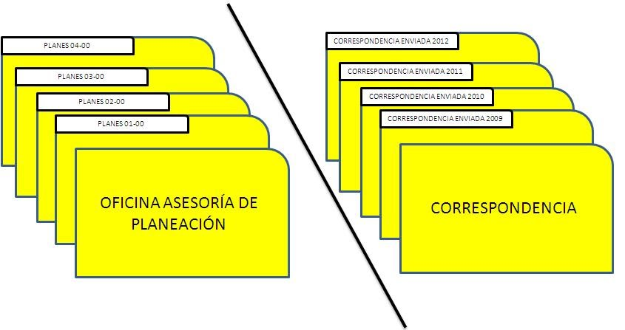
VI. Dotar a los documentos de archivo de los elementos de identificación necesarios para conocer su origen.

Slide 24

VII. Destinar los espacios y equipos necesarios para el funcionamiento de sus archivos.

Slide 25
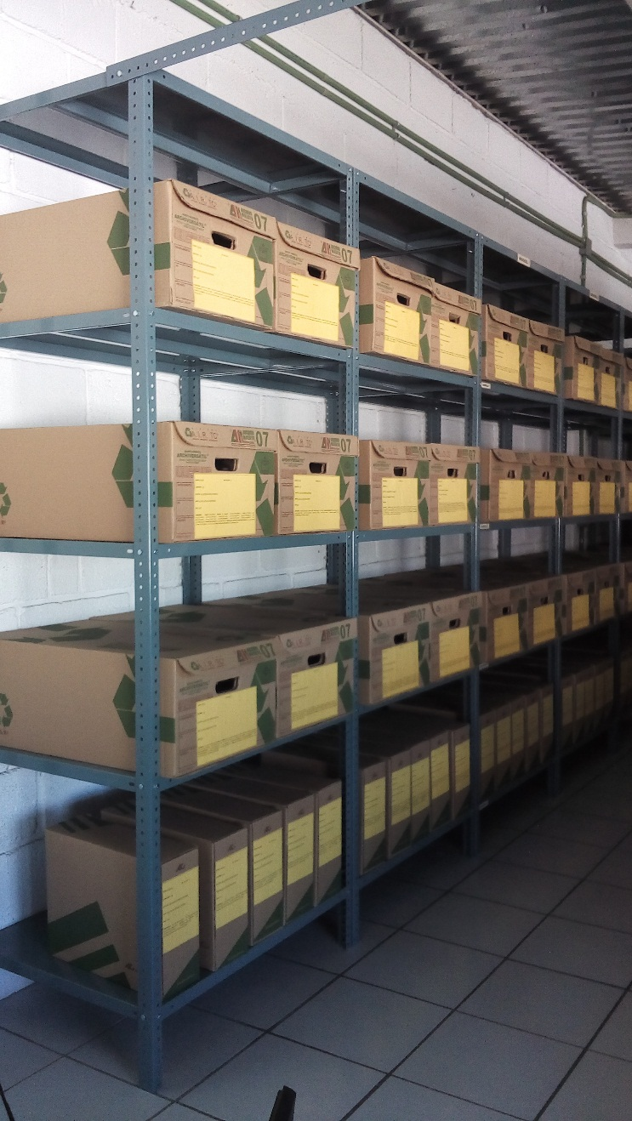
VIII. Promover el desarrollo de infraestructura y equipamiento para la administración de archivos y gestión documental.

Slide 26

IX. Contar con personal que posea conocimientos, habilidades, destrezas y aptitudes en materia de procesos archivísticos.

Slide 27

X. Capacitar en materia de archivos, acceso a la información y protección de datos personales a los responsables del área coordinadora de archivos, archivos de trámite, concentración y, en su caso histórico, así como al personal que integre la unidades de correspondencia u oficialía de partes.

Slide 28

XI. Racionalizar la producción, uso, distribución y control de los documentos de archivo.

Slide 29
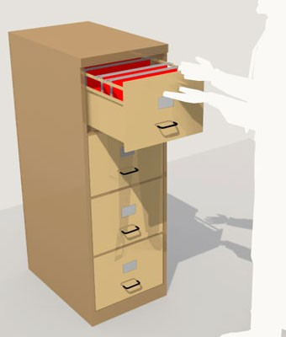
XII. Resguardar los documentos contenidos en sus archivos.

Slide 30
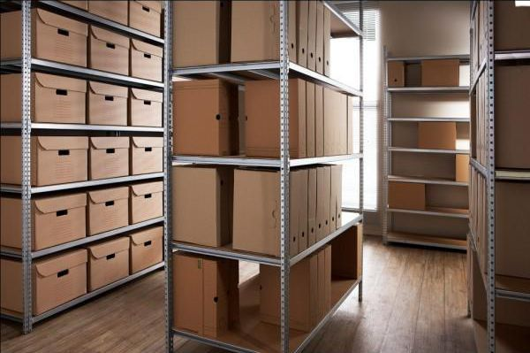
Tratándose de fideicomisos y fondos públicos que no cuentes con estructura orgánica así como de cualquier persona física que reciba y ejerza recursos públicos, o realice actos de autoridad de la Federación, las Entidades Federativas y/o municipios, únicamente estarán obligados a cumplir lo dispuesto en las fracciones I, VI, VII, XI y XII del presente lineamiento.

Slide 31
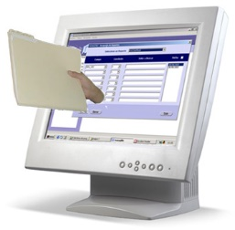
Sistema de administración de archivos y gestión documental para los documentos electrónicos
Para el control, conservación y disposición de los archivos electrónicos.

Slide 32
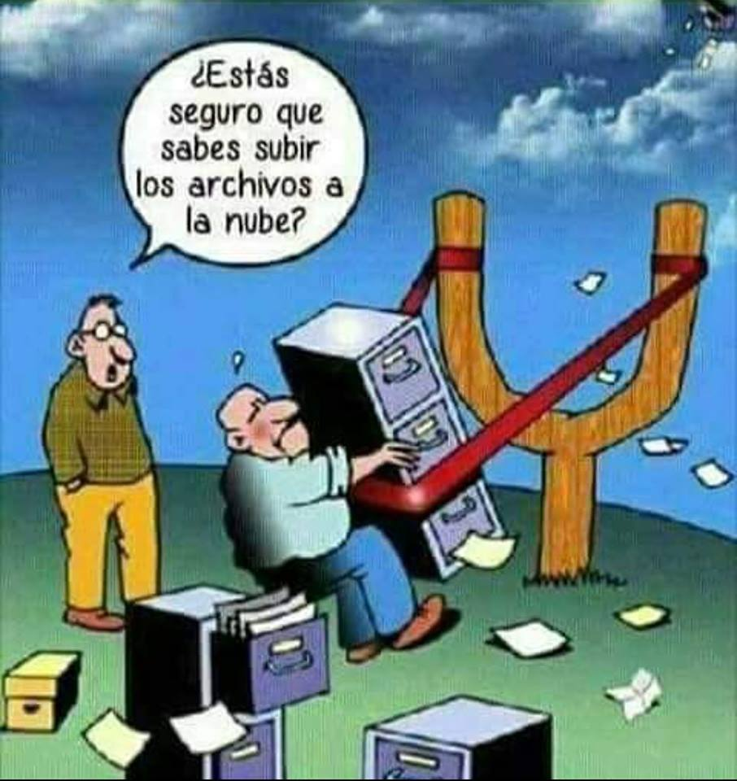

Slide 33
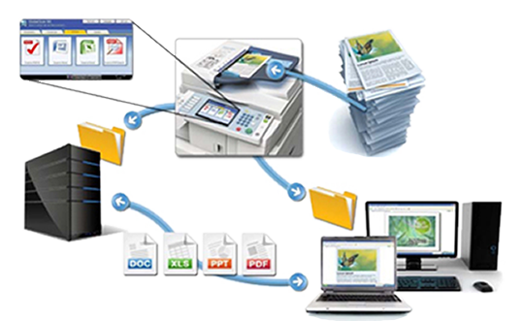
  Programa de preservación digital
  Plan de digitalización de documentos

Slide 34
¿Cómo utilizar la digitalización en cada una de las fases del ciclo vital del documento?
Las principales razones por las que se busca iniciar un proyecto de digitalización son mejorar la disponibilidad de sus colecciones, o bien, preservarlas.
Digitalización para trámites y servicios. Se realiza en unidades de correspondencia, oficialía de partes u oficinas de atención al público, las cuales requieren control y trámite inmediato, pues generan altos volúmenes de documentación (solicitud de crédito, licencia de conducir, cédula de identidad, expediente de personal y clínico, credencial para votar, pasaporte, comprobante contable,2 acta de entrega o recepción, etc).
Digitalización para consulta, difusión y conservación. Habilitarlos en sustitución de los originales en caso de que se presenten siniestros que afecten a los archivos o documentos de conservación permanente.

Slide 35
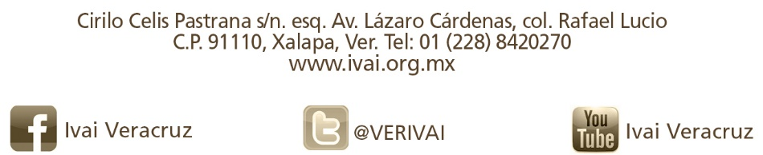
Gloria E. González Landa
Directora de Archivos
gegonzalez@verivai.org.mx
842-02-70 Ext. 108

